Slide 1

Transformer 结构
中国科学院自动化研究所
赵冬斌课题组

Slide 2
目 录
1
动机
2
网络结构
3
相关论文
4
工作展望

Slide 3
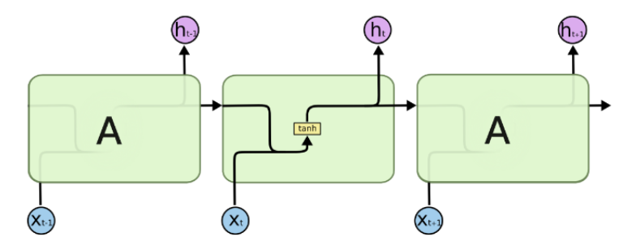
动机
RNN的计算顺序是有限制的，也就是RNN相关算法只能从左向右依次计算，这种机制带来两个问题：
时间片 t 的计算依赖 t-1 时刻的计算结果，这样限制了模型的并行能力
顺序计算的过程中信息会丢失，尽管LSTM等门机制的结构一定程度上缓解了长期依赖的问题，但是对于特别长期的依赖现象,LSTM依旧无能为力

Slide 4
目 录
1
动机
2
网络结构
3
相关论文
4
工作展望

Slide 5
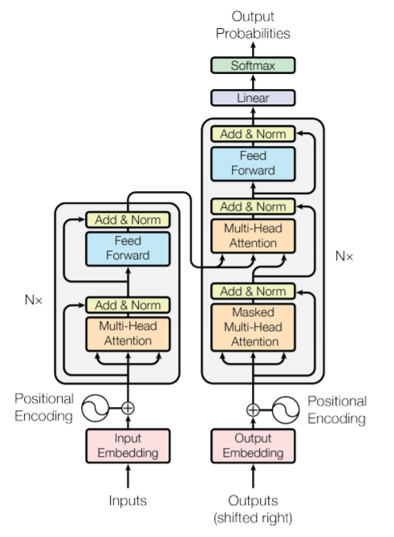
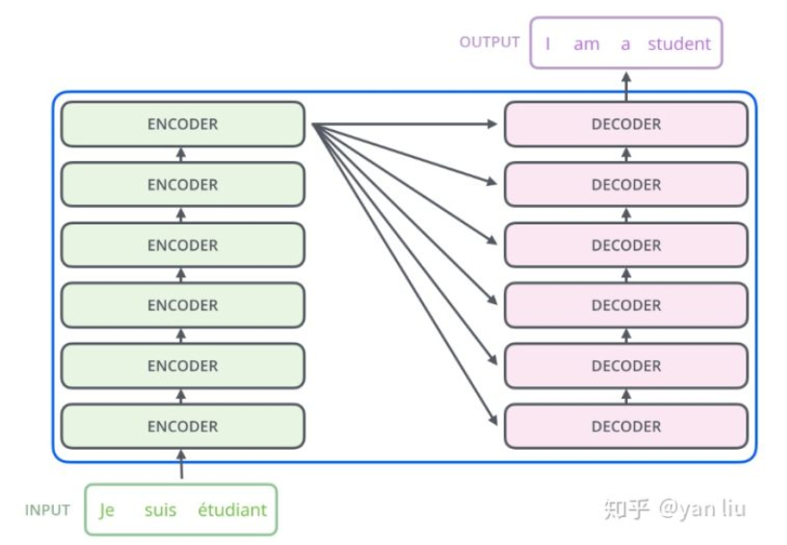
网络结构

Slide 6

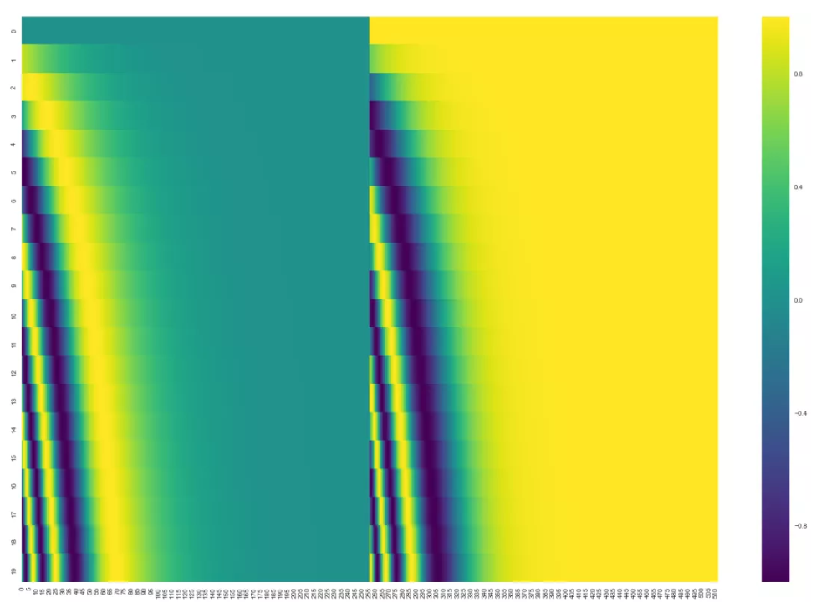
网络结构
2.1 Positional Encoding
目前模型并没有捕捉顺序序列的能力，也就是说无论句子的结构怎么打乱，Transformer都会得到类似的结果。
为了解决这个问题，论文中在编码词向量时引入了位置编码。

Slide 7
网络结构
2.2 Self-Attention
RNN可以将它已经处理过的前面的所有单词/向量的表示与它正在处理的当前单词/向量结合起来。去掉RNN后，transformer需要一种机制来完成这个作用，因此引入自注意力机制。
自注意力机制会将所有相关单词的理解融入到我们正在处理的单词中。随着模型处理输入序列的每个单词，自注意力会关注整个输入序列的所有单词，帮助模型对本单词更好地进行编码。

Slide 8

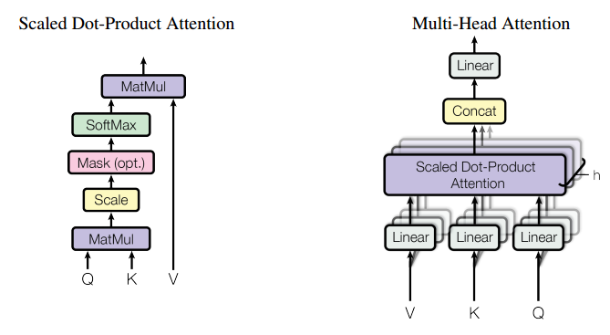
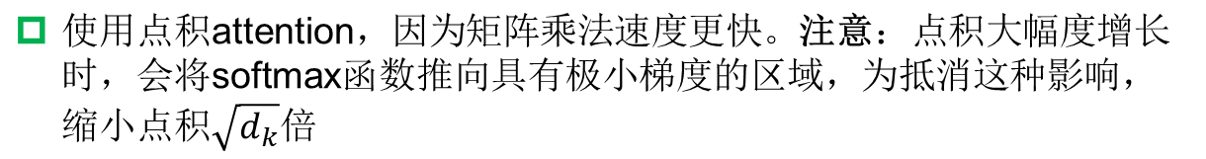
网络结构
2.2 Self-Attention
Multi-head attention允许模型的不同表示子空间联合关注不同位置的信息。如果只有一个attention head，它的平均值会削弱这个信息

Slide 9
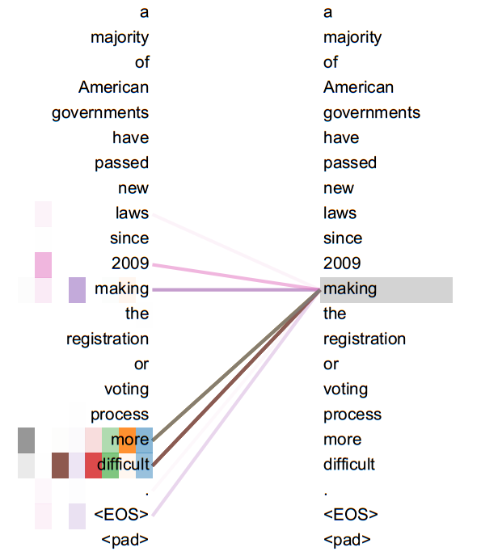
网络结构
2.2 Self-Attention

Slide 10
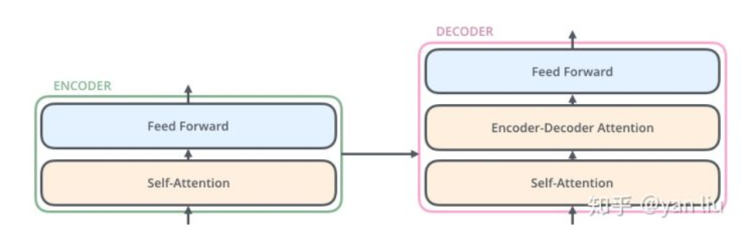
网络结构
2.3 Transformer以3种方式使用Self-Attention
Encoder-Decnoder Attention： query来自前一个解码器层，key和value来自编码器的输出。 这允许解码器中的每个位置能关注到输入序列中的所有位置。
Encoder中的Self-Attention：所有的key、value和query来自同一个地方，在这里是编码器中前一层的输出。 编码器中的每个位置都可以关注整个序列的所有位置
Decoder中的Self-Attention：当前翻译和已经翻译的前文之间的关系 。自注意力层只被允许处理输出序列中更靠前的那些位置。为了保持自回归属性，在softmax步骤前，它会屏蔽掉后面的位置 （设为-inf）

Slide 11
目 录
1
动机
2
网络结构
3
相关论文
4
工作展望

Slide 12
相关论文
BERT 2018
创新点：提出了双向transformer的encoder
Universal Transformer ICLR 2019
第二代：对最初的 Transformer 进行了拓展，让它具有通用计算能力（也就是「图灵完备」）。他们使用了一种新型的、注重效率的时间并行循环结构，这样的设计让它不仅比 RNN 中使用的串行循环速度更快，也让 Universal Transformer 比标准的前馈 Transformer 更加强大
Transformer-xl: Attentive language models beyond a fixed-length context
第三代：对第二代的修修补补

Slide 13
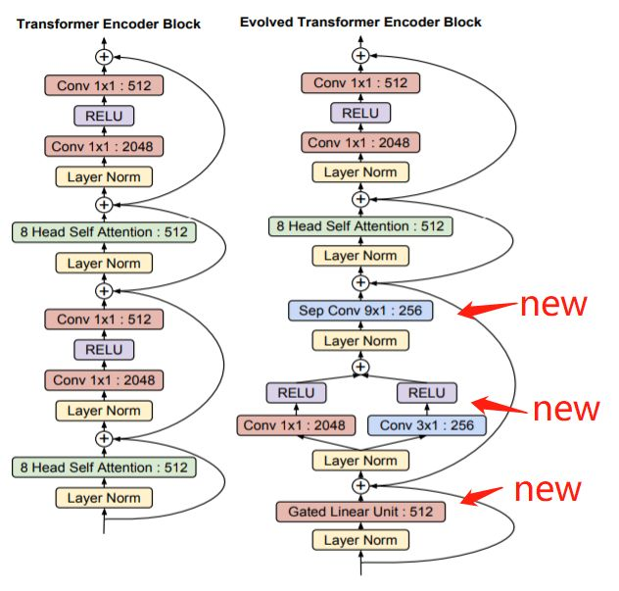
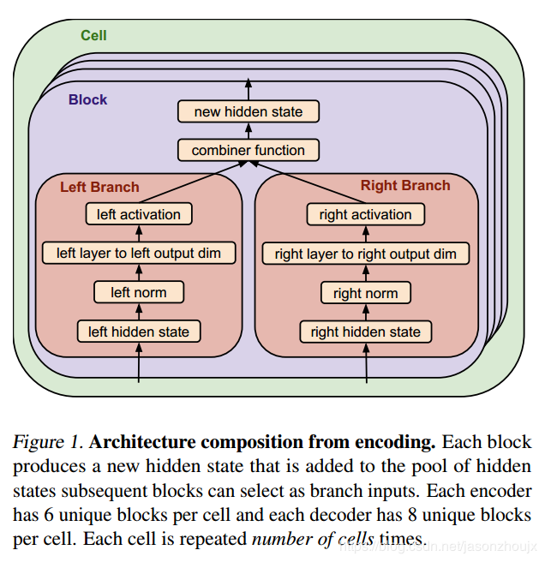
The Evolved Transformer 2019

Slide 14
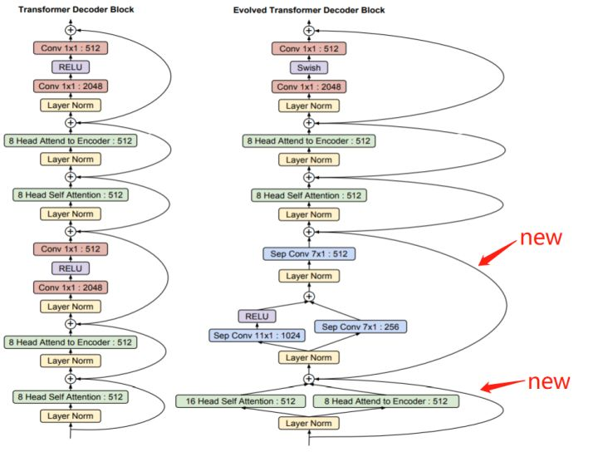
The Evolved Transformer 2019

Slide 15
谢 谢

